Slide 1
Téma:Környezetvédelem
Tanuló neve:Lada Máté Márk
Felkészítő tanár neve: Pörnecziné Lakatos Klementina
Iskola neve,címe:Petőfi Sándor Általános Iskola,
9514 Ostffyasszonyfa, Március 15. tér

Slide 2
1. Nagy környezeti veszély: Üvegházhatás

Slide 3
Mi is az az üvegházhatás?
Az üvegházhatás olyan bolygó hőháztartásában lejátszódó jelenség, amelynek légköre a csillagja fényére átlátszó, de a saját hőmérsékleti sugárzására számára átlátszatlan.

Slide 4
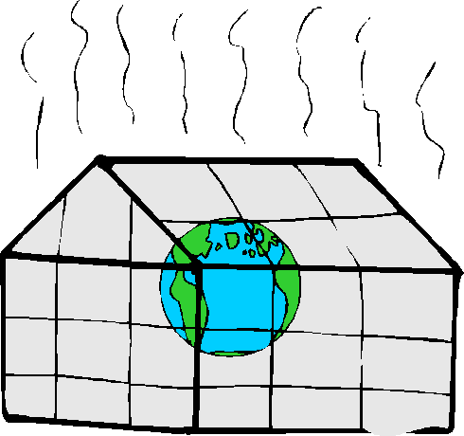
Üvegházhatás veszélyei:
A földfelszín átlagos hőmérséklete 14 ºC, ami a természetes üvegházhatás nélkül 40 ºC-kal alacsonyabb lenne. Az üvegházhatás 150 ºC-kal mérsékli.
Az üvegházhatás növekedése miatt megváltoznak a légköri folyamatok, aminek következménye az időjárás változékonyabbá
A légkör összetételének változásához nagyban hozzájárul az erdők kiirtása, a természetes életközösségek pusztulása is, hiszen így a növények egyre kevesebb szén-dioxidot kötnek meg, és emellett egyre kevesebb oxigént termelnek

Slide 5
Az üvegház hatások miatt globális felmelegedés jött létre

Slide 6
2. Nagy környezeti veszély: Globális felmelegedés.

Slide 7
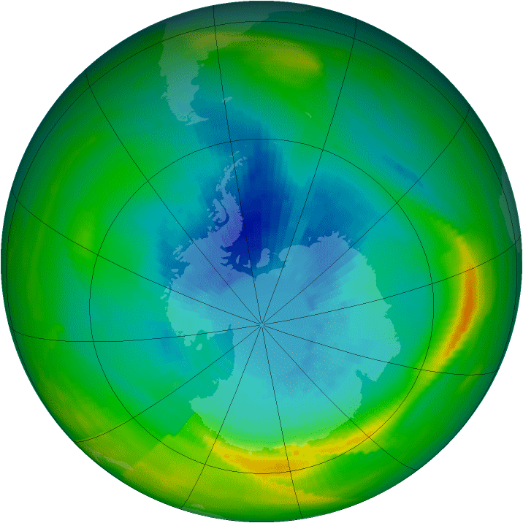
De mi is az a globális felmelegedés?
A Föld átlaghőmérsékletének emelkedését nevezzük, amelynek során emelkedik az óceánok és a felszín közeli levegő hőmérséklete.

Slide 8
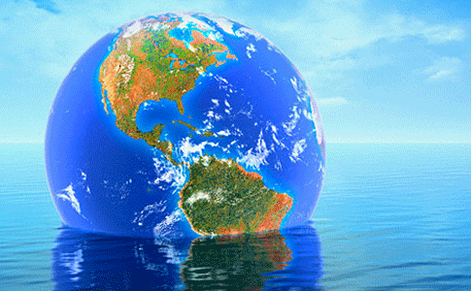
Mik lehetnek a veszélyei?
A hullámok már most szigeteket mosnak el a Csendes-óceán déli részén, a partok menti városok és a mélyebben fekvő országok súlyos áradásokat élnek át, a szélsőséges időjárási jelenségek - mint amilyenek a hurrikánok is - egyre intenzívebbek, a sarki jégsapkák és a gleccserek olvadnak, más fajokkal együtt kihalás fenyegeti a jegesmedvéket.

Slide 9
Miért jön létre globális felmelegedés?
XIX. század közepe óta a légkörbe jutó üvegházhatást okozó gázok.
Az üvegházgázok növelik a légkör alsó tartományát, a troposzféra hőmérsékletét.
Globális felmelegedés emberi okokra vezethető vissza.

Slide 10
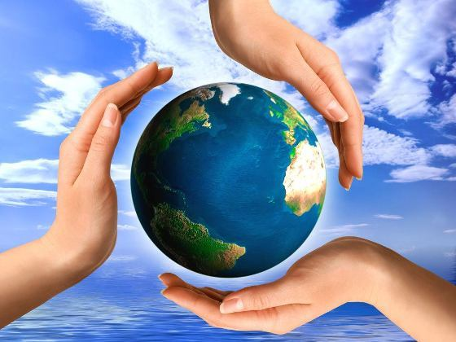
Hogy védhetjük meg Földünket ez ellen?
Egyél kevesebb húst,ültess fát, vásárolj helyben termesztett és előállított élelmet,zuhanyozz fürdés helyett, használj kevesebb meleg vizet, Válassz energiatakarékos háztartási gépeket, ha újat vásárolsz. Ezek mind olyan dolgok amiket egy egyszerű ember is könnyedén meg tud csinálni.

Slide 11
3. Nagy környezeti veszély: Papír „fogyás”

Slide 12
Bánjunk takarékosan a papíral!
Manapság szinte minden háztartásban nő a papírfelhasználás, ami természetesen növekvő költségeket okoz a fogyasztók oldalán

Slide 13
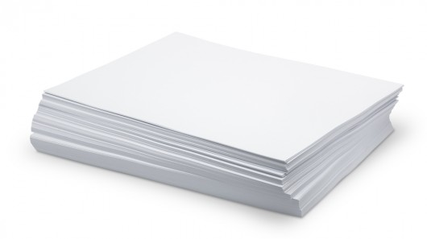
Tippek a papír takarékosságról:
Takarékoskodjunk a papírral: írjunk, nyomtassunk, fénymásoljunk mindkét oldalára.
A kis betűkarakter, szövegkicsinyítés szintén papírtakarékosság!
Az irodai „kávéfőző sarokban" papírtörlő helyett használjunk hagyományos textil konyharuhát.
Az óvatosan felbontott boríték újrahasználható, ha a régi címzést papírral vagy öntapadó címkével leragasztjuk.
Ha tehetjük ne papírra írjunk hanem esetleg e-mailon küldjük tovább

Slide 14
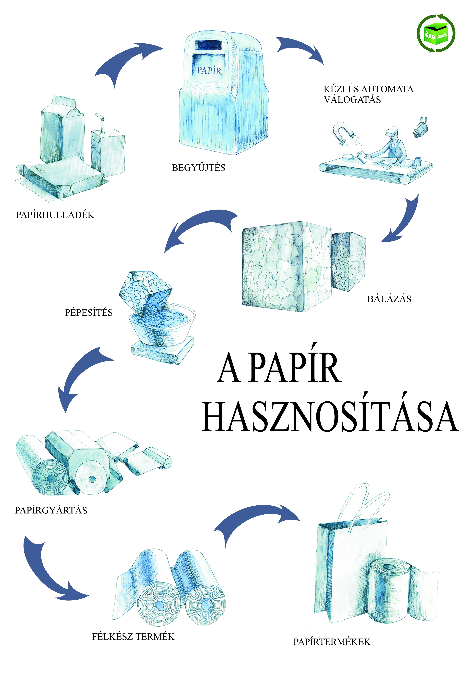
Papír újra felhasználása

Slide 15
Érdekességek a papírtakarékosságról:
Aki kiteszi a matricát a postaládára, az évi kb. 26 kg szórólaptól, reklámújságtól kíméli meg magát és környezetét! Ennyi szórólap legyártásához kb. 80 kg fára volna szükség!!!

Slide 16
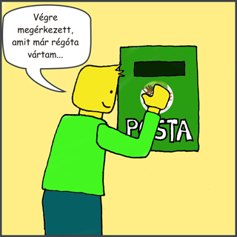
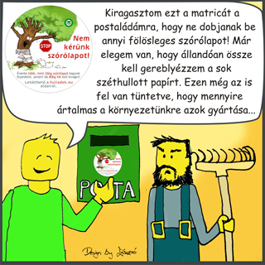
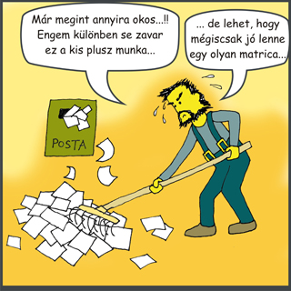

Slide 17
Kérdések:
Mi az Üvegházhatás?
Mi jön létre Üvegházhatás miatt?
Mi a Globális felmelegedés?
Kik miatt jött létre Globális felmelegedés?
Mondj 2 tippet a papír takarékos megoldásról.

Slide 18
Felhasznált adatok:
http://kornyezetbarat.hulladekboltermek.hu/erdekesseg/szorolap/
http://www.humusz.hu/megelozes/banjunk-takarekosan-papirral
http://www.wikipedia.hu
7. osztályos tankönyv
https://www.google.hu/imghp?hl=hu&tab=wi&ei=LIKkWMrHOYTlwQKPmom4DA&ved=0EKouCBIoAQ
Saját információk
http://www.globalisfelmelegedes.info/mit-tehetuenk/eletmod/189-oetven-egyszeru-dolog-amit-mindenki-meg-tud-tenni-hogy-megmentsuek-a-foeldet

